Slide 1
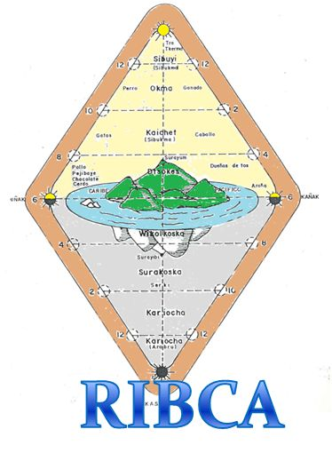
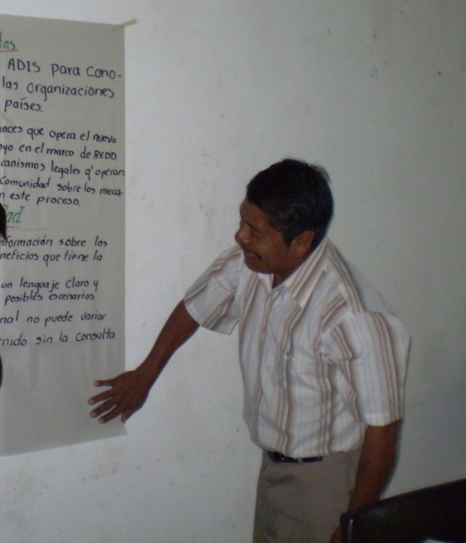
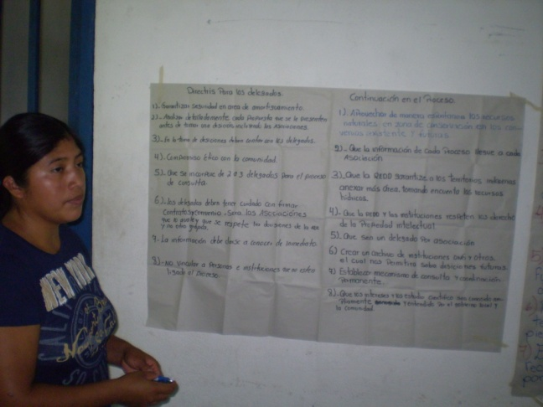
RED INDIGENA BRIBRI Y CABECAR DE LA REGION ATLANTICA DE COSTA RICA
(RIBCA)
ADITIBRI
Talamanca
Bajo Chirripo
Limón
ADITICA
Talamanca
Nairi Awari
Siquirres
ADI Kekoldi
Talamanca
ALTO Chirripo
Limón
ADI Tainy
Limón
ADI TELIRE
Talamanca
RIBCA

Slide 2
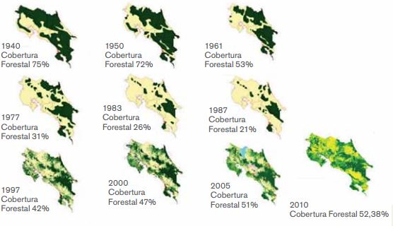
LECCIONES DE 20 AÑOS DE EXPERIENCIA DE PSA EN COSTA RICA
Es partir de la Ley Forestal Nº 7575 de 1996 que se inician una serie de acciones tendientes a la protección de los recursos naturales. Se crea un marco legal que consolida toda la estructura de incentivos implementada hasta el día de hoy, y desarrolla un nuevo esquema de Pago de Servicios Ambientales (PSA)

Slide 3
LECCIONES DE 20 AÑOS DE EXPERIENCIA DE PSA EN COSTA RICA
Con base en el concepto de servicios ambientales definido en el artículo 3, inciso k, de la Ley N° 7575, a saber; “mitigación de emisiones de gases con efecto invernadero, protección de la biodiversidad diversos usos, protección de agua para uso urbano, rural o hidroeléctrico y belleza escénica natural para fines turísticos y científicos”, es impulsado el programa de Pago de Servicios Ambientales (PSA). El cual es un programa cuyo objetivo consiste en retribuirle económicamente a los beneficiarios o dueños del bosque privados por los servicios ambientales que estos ecosistemas forestales generan a la sociedad, tanto nacional como internacional
Ley Forestal Nº 7575 de 1996
¿Y El Buen vivir, del desarrollo rural, protección de los ecosistemas, Pueblos indígenas?

Slide 4
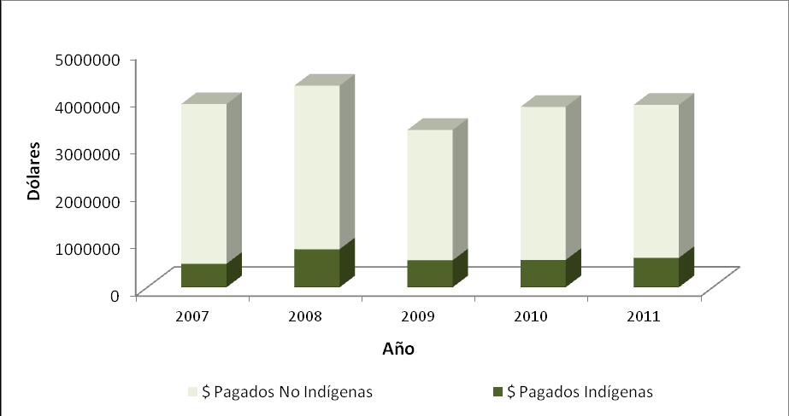
INVERSION DE PSA POR AÑO DE FONAFIFO
Fuente: Tesis de licenciatura
María Elena Herrera Ugalde
Juan Pablo Pérez Castillo UNA, 2012

Slide 5
Estructura orgánica FONAFIFO
La administración de FONAFIFO se realiza con la participación de una Junta Directiva, compuesta por cinco miembros (dos representantes del sector privado y tres del sector público); el nombramiento es por un período de 2 años. Para llevar a cabo su accionar actualmente el FONAFIFO cuenta con una organigrama que incluye: la Dirección General y cinco direcciones subordinadas, a saber: Dirección de Servicios Ambientales, Dirección de Fomento Forestal, Dirección de Desarrollo y Comercialización de Servicios Ambientales, Dirección de Asuntos Jurídicos y Dirección Administrativa Financiera. Estas Direcciones se desagregan en Departamentos y Unidades, así también tenemos nueve Oficinas Regionales a efectos de propiciar funcionalidad y efectividad a la institución.
Fideicomiso 544 FONAFIFO- BANCO NACIONAL
Este fideicomiso está amparado en la actual Ley Forestal No. 7575, en su Artículo 49. El fideicomiso administra los recursos provenientes del 40% del impuesto forestal y los recursos para el Pago de Servicios Ambientales (Impuesto Combustible), así como otros recursos que pueda captar FONAFIFO, de acuerdo con el artículo 47 de la citada Ley Forestal.

Slide 6
RED INDIGENA BRIBRI Y CABECAR DE LA REGION ATLANTICA DE COSTA RICA
(RIBCA)
ADITIBRI
Talamanca
Bajo Chirripo
Limón
ADITICA
Talamanca
Nairi Awari
Siquirres
ADI Kekoldi
Talamanca
ALTO Chirripo
Limón
ADI Tainy
Limón
ADI TELIRE
Talamanca
RIBCA

Slide 7
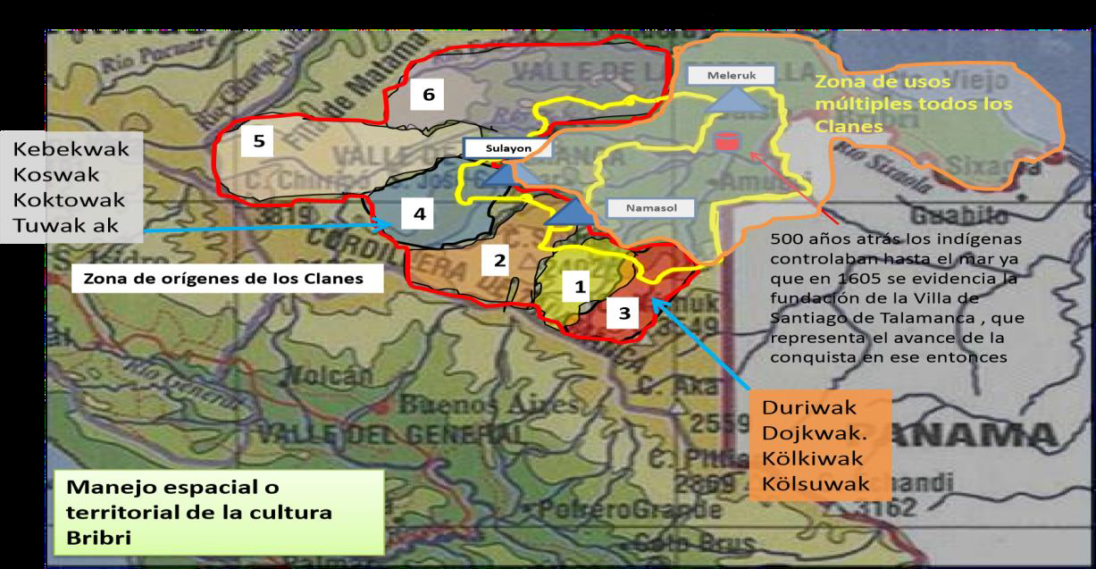
Pueblos indígenas y Áreas Protegidas

Slide 8
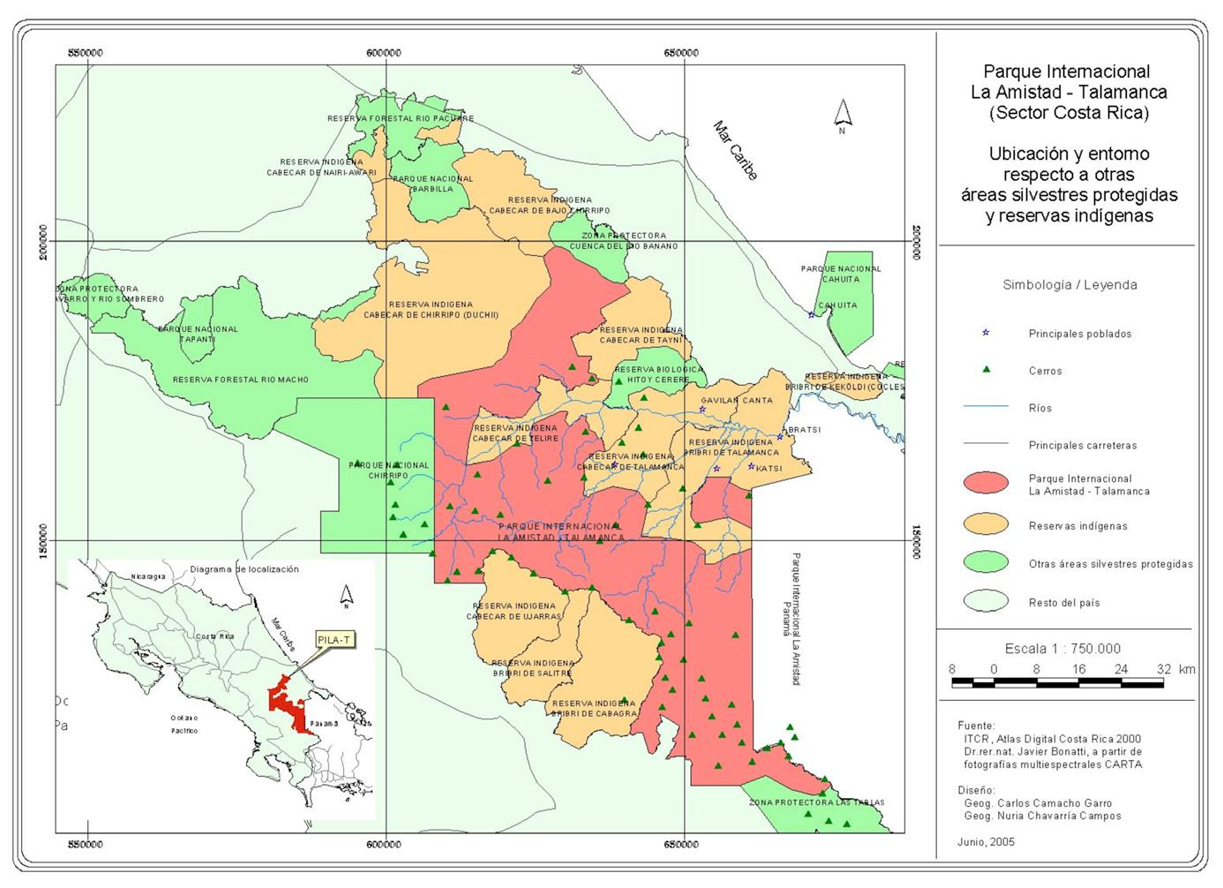
Territorios RIBCA
AP
AP
Red Indígena Bribri y Cabecar (RIBCA)
(400 mil has Bosque aprox)

Slide 9
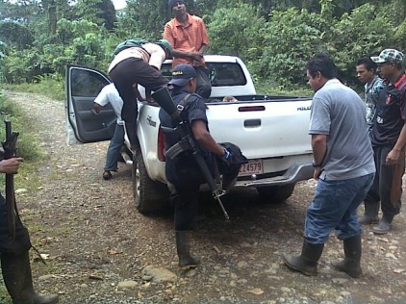
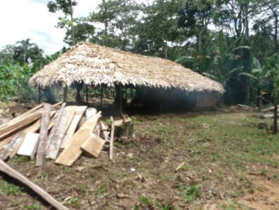
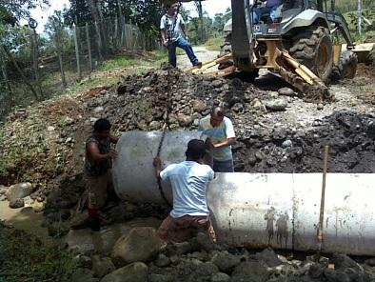
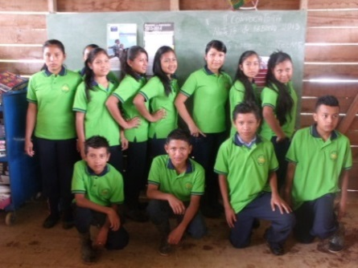
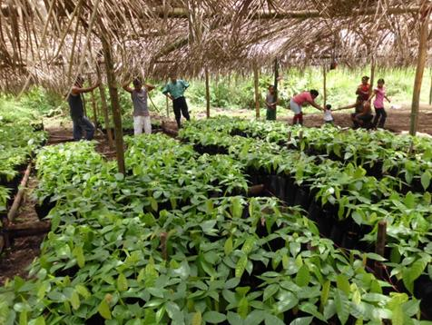
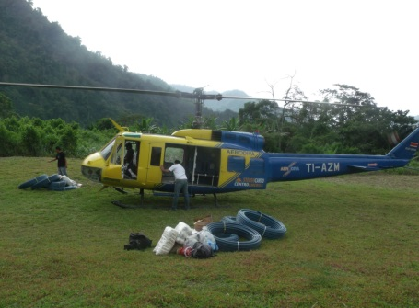
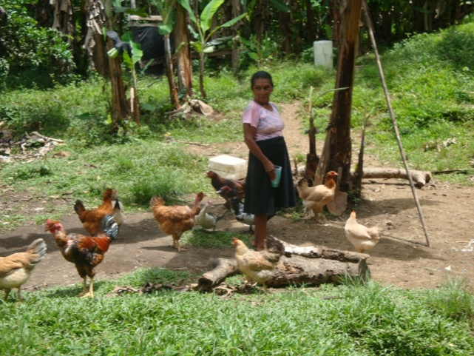
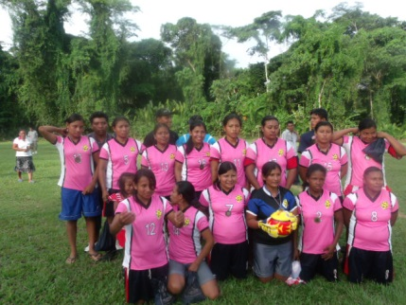
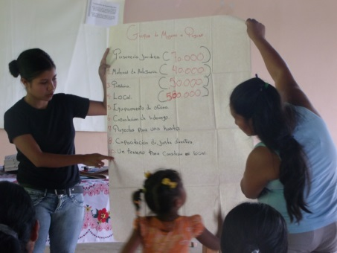
PSA
PSA
IMPACTO DE INVERSION EN PUEBLOS INDIGENAS
IMPACTO DE INVERTSION EMPRESA PRIVADA

Slide 10
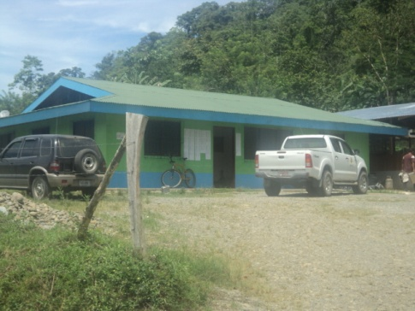
ADITICA
PSA
2009
INVERSIONES
Compra equipo de oficina | 1%
Inversión en en CSA a Productores | 7%
Construccion Instalaciones ADITICA | 19%
Formacion de Jovenes liderazgo | 5%
Gastos legales | 4%
Inversion en administracion del territorio | 9%
Gestion de politica e incidencia | 1%
Reuniones y capacitaciones | 17%
Apoyo a estructura de las comunidades | 11%
Inversion en gestion de la Junta Directiva | 5%
Inversion en gestion Proyecto de vivienda | 1%
Becas estudiantes, citas medicas y otros | 12%
Regencias del PSA y guarda recursos | 8%
$ 263.949

Slide 11
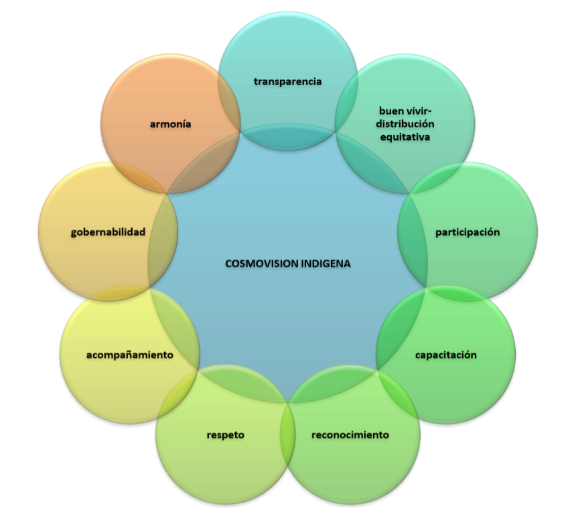
PROPUESTA DE PSA INDIGENA: FUNDAMENTOS

Slide 12
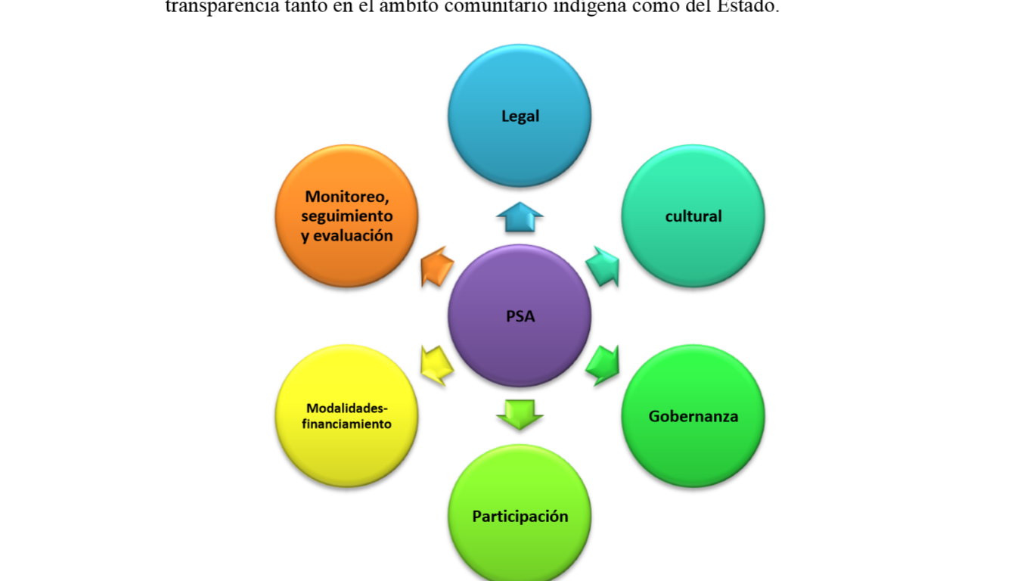
PROPUESTA DE PSA INDIGENA: COMPONENTES

Slide 13
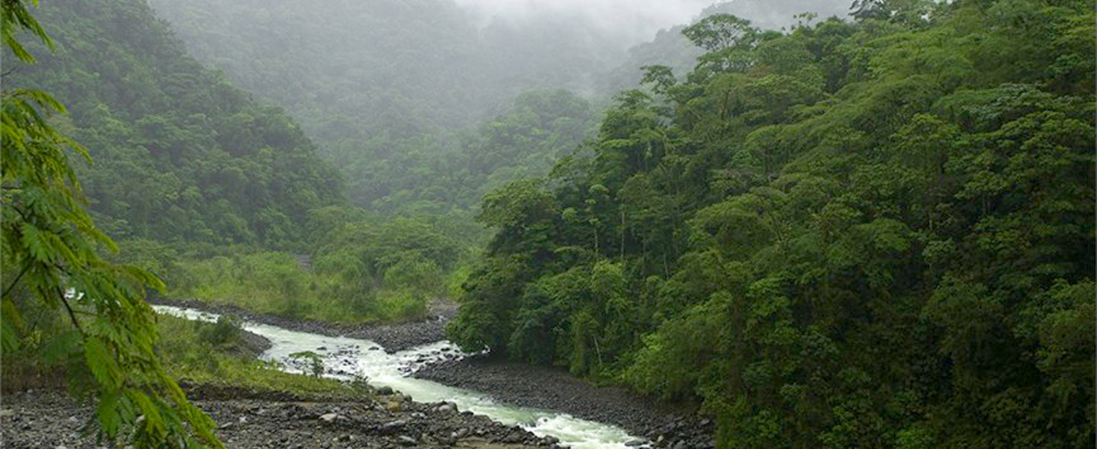
Programa de Bosques y Desarrollo Rural
La Estrategia Nacional REDD+ Costa Rica
18 de Agosto, 2015

Slide 14
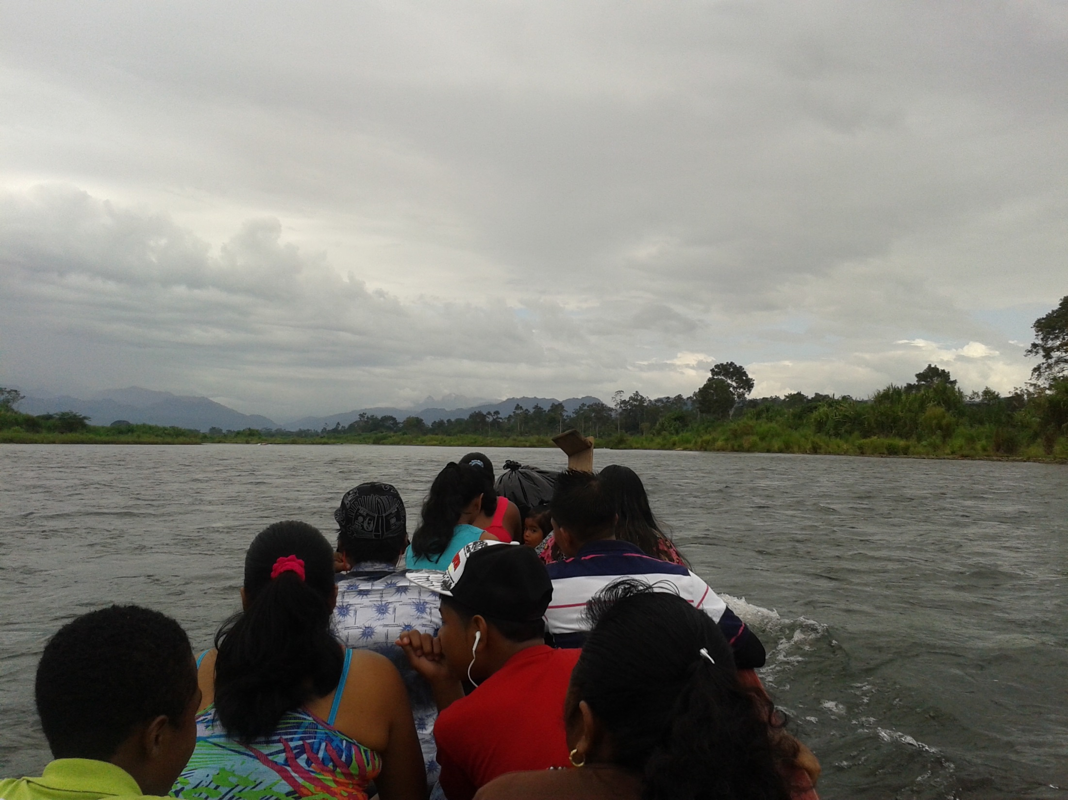
GRACIAS
Wéstela Bé ta

